Slide 1
I. Web (Server-Side Vulns)
Kiko Rivera

Slide 2
ÍNDICE
SQLi
LFI & RFI
SSTI

Slide 3
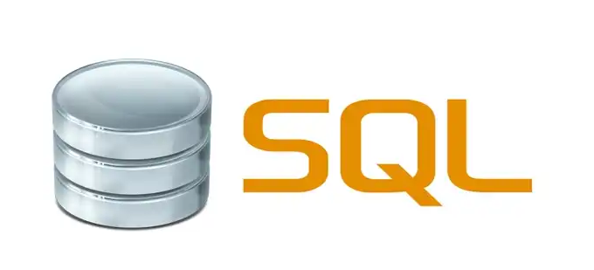

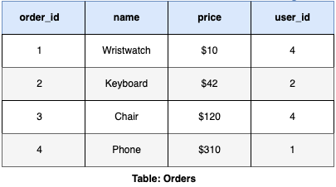

SQLi
El lenguaje SQL
Es el lenguaje que se utiliza para controlar DBs
MySQL (= MariaDB)
Microsoft SQL Server
Oracle
SQLite
Postgres

Slide 4
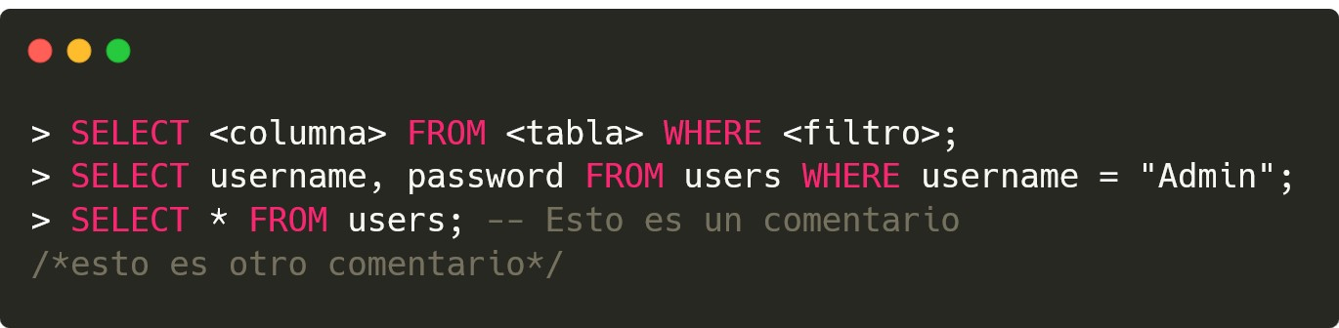
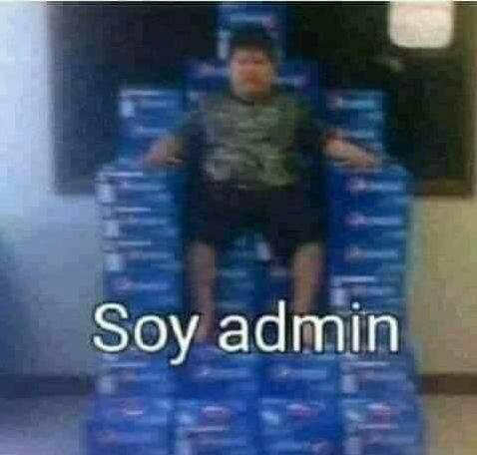
SQLi
Ejemplos de queries
Se seleccionan las FILAS y se filtra por COLUMNAS
Devuelve el nombre de usuario y la contraseña del usuario cuyo nombre de usuario sea igual a "Admin" de la tabla "users".

Slide 5

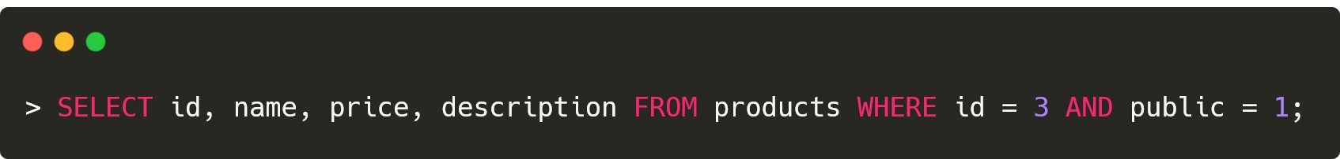

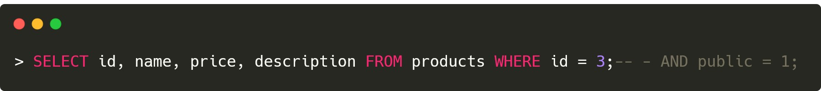
SQLi
¿Y la vulnerabilidad? xd
Cuando no se sanitiza el input del usuario pueden darse situaciones como la siguiente:
Backend:
Si meto: `3;-- -` como id de producto me mostrará los productos que no están a la vista:

Slide 6
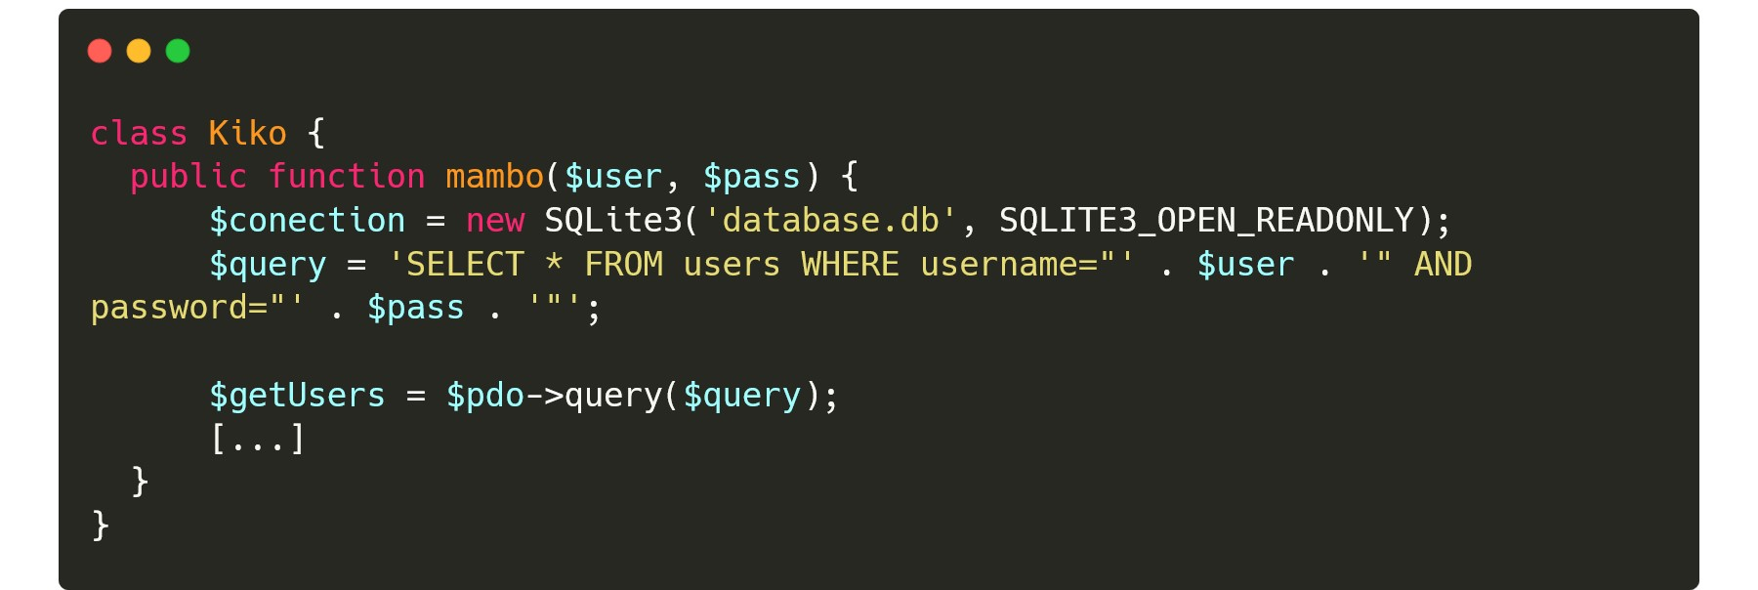
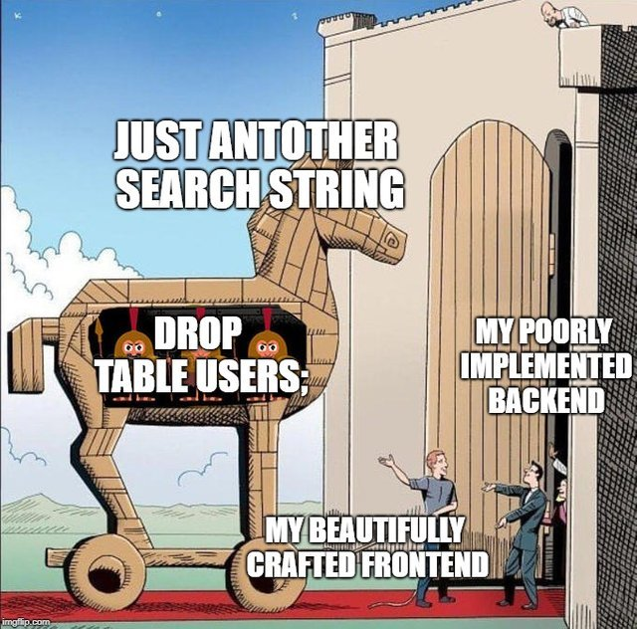
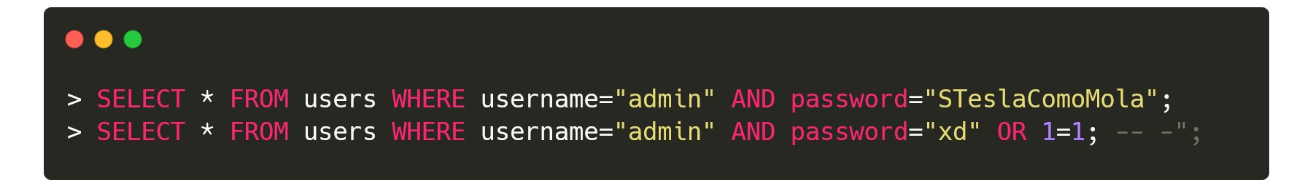
SQLi
Ya pero a mi me la pela ver productos ocultos
Pongamos ahora el caso de un login:
Metiendo `" OR 1=1; -- -` como contraseña conseguimos loggearnos

Slide 7
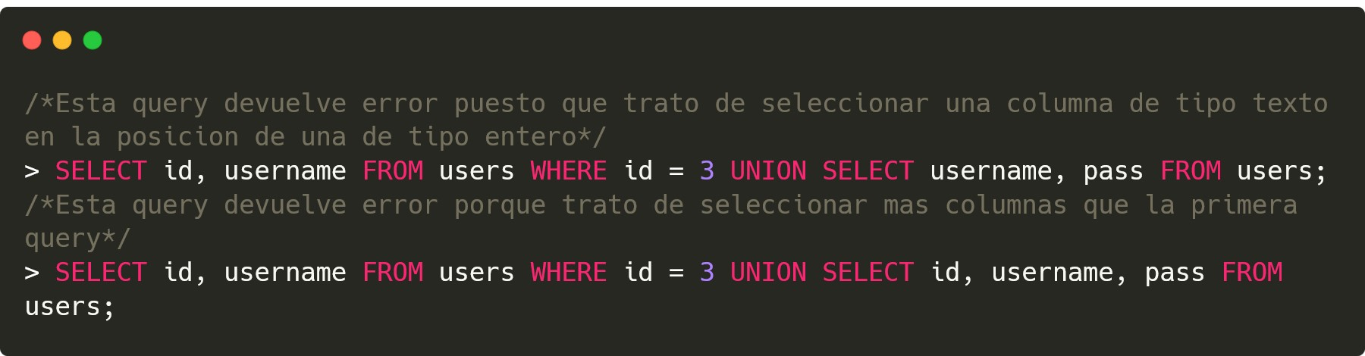
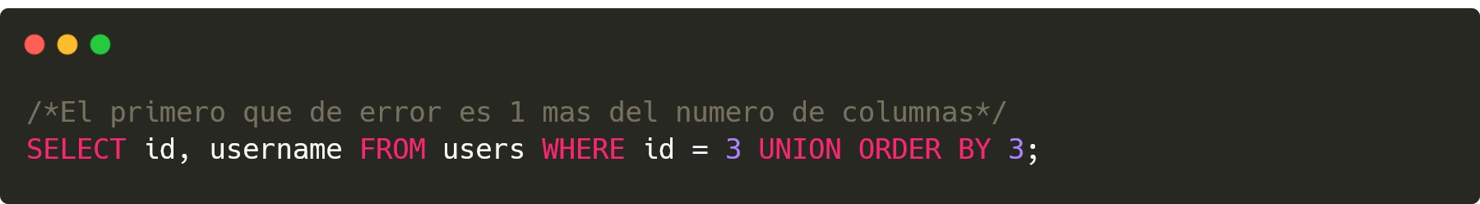
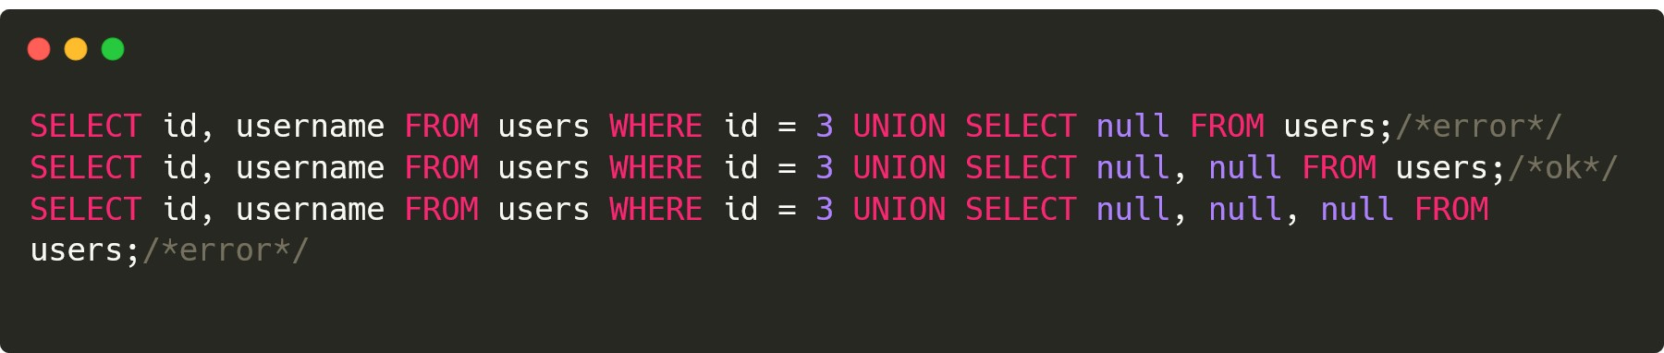
SQLi
Union Based
ORDER BY:
NULL:

Slide 8
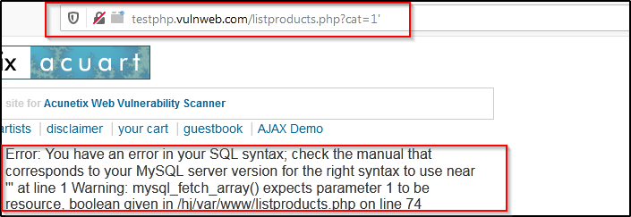
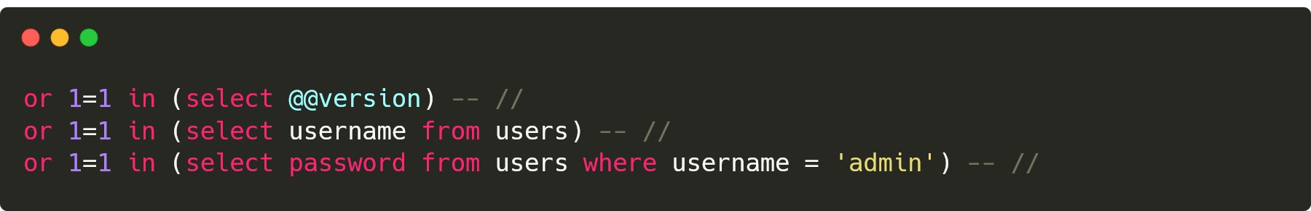
SQLito
Error Based
Si el error que devuelve la query se muestra por pantalla, podemos tratar de triggerear errores a proposito para que leakear información.

Slide 9
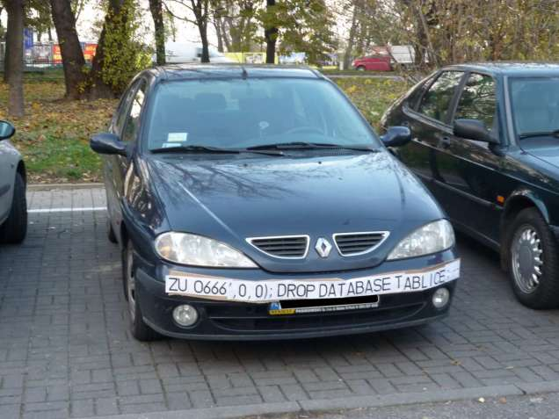
SQLi
PayloadsAllTheThings
https://github.com/swisskyrepo/PayloadsAllTheThings/tree/master/SQL%20Injection

Slide 10
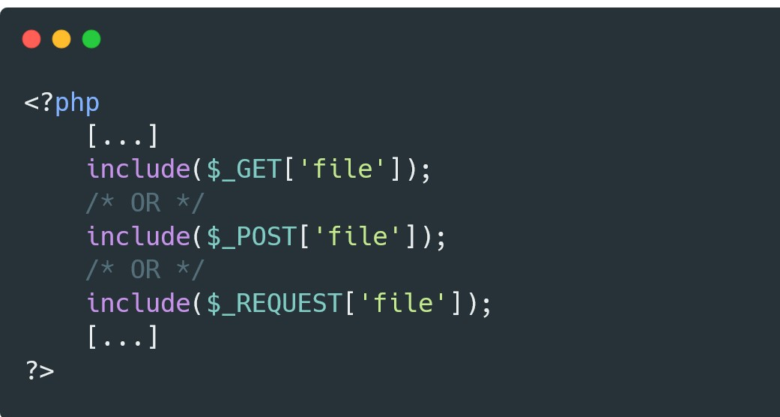
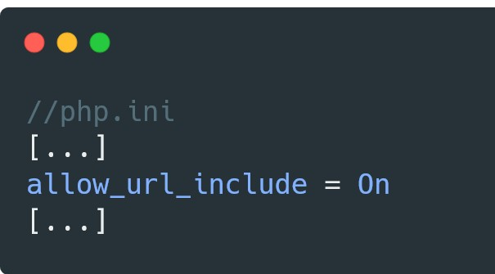
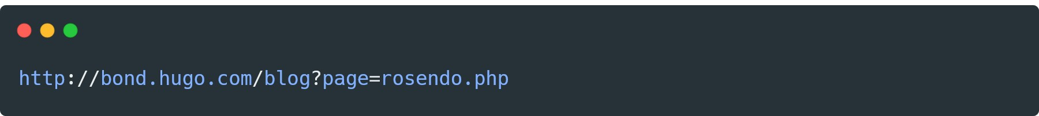
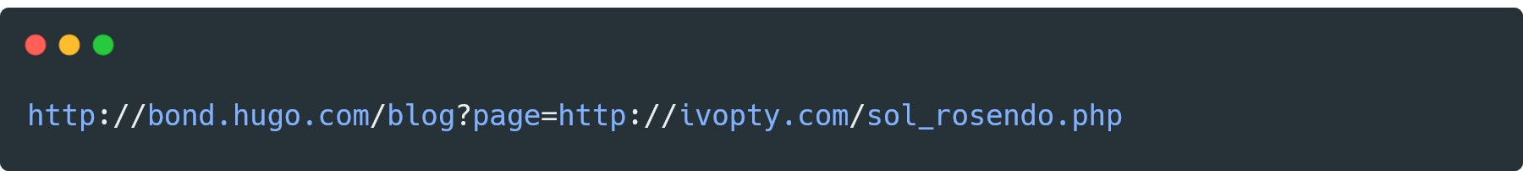
LFI & RFI
Local/Remote File Inclusion
vs
De la documentación oficial: The include expression includes and evaluates the specified file.

Slide 11
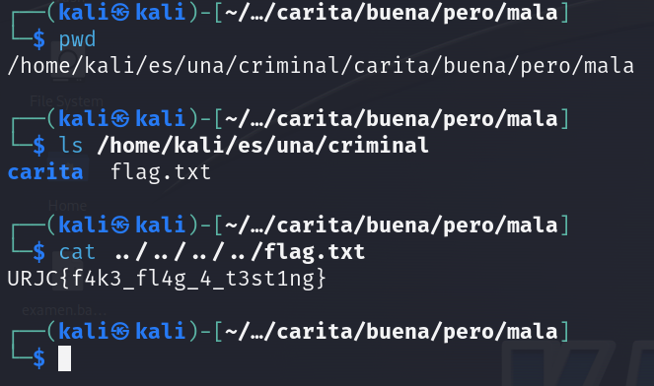
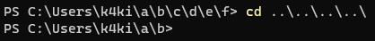
LFI & RFI
¿Cómo funcionan los paths?
Los dos puntos `..` representan el directorio padre.
Si un path comienza por `/` o `c:\` es un path global (en linux y win respectivamente).
Si empieza por el nombre del directorio o `./` es un path relativo al directorio actual.

Slide 12
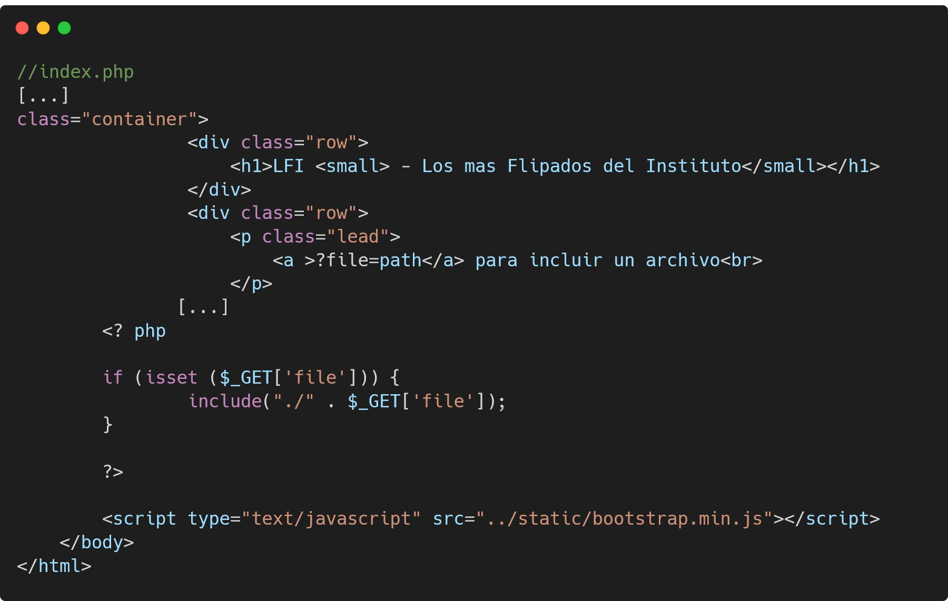
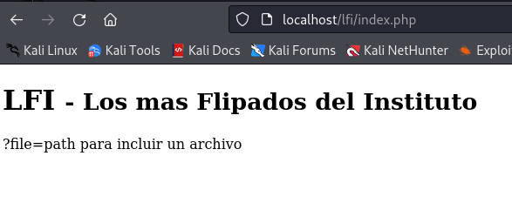
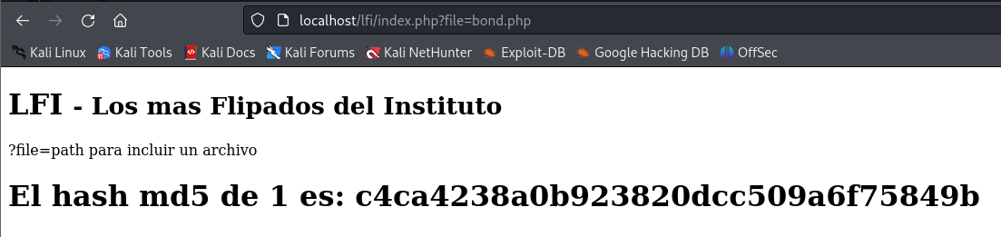
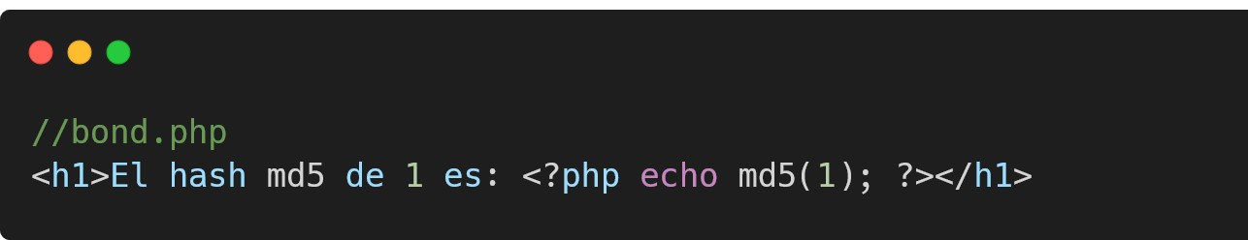
LFI & RFI

Slide 13
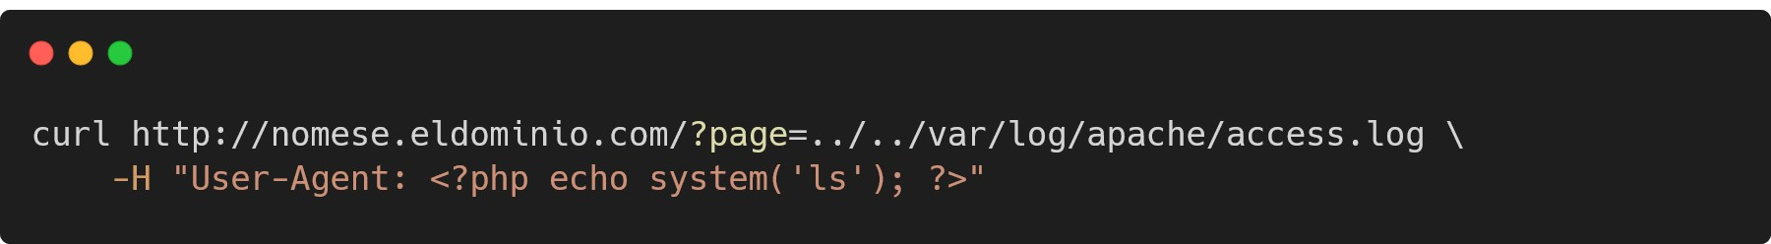
LFI
RCE via logs inclusion
(el nombre me lo he sacado de la manga)
Como ha quedado claro, LFI interpreta código. La pregunta a hacerse es ¿Cómo consigo inyectar código en la aplicación?
Muy fácil, en los logs. En los de apache, por ejemplo, se puede obvservar que se incluye la cabecera 'User-Agent' que podemos modificar a voluntad.
Con un payload como el siguiente (suponiendo que la raíz del sistema estuviese solo 2 directorios atrás) conseguiríamos ejecutar `ls` y mostrar sus contenidos por pantalla:

Slide 14
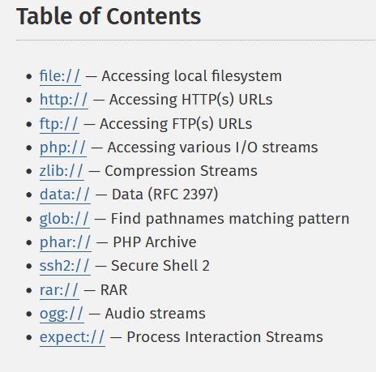
PHP Wrappers
¿Wrappers? No se bro, yo solo escucho a della
En programación los wrappers son piezas de código que se utilizan para permitir la compatibilidad entre componentes, u ofrecer una interfaz más simple.
(no hace falta entenderlos en profundidad para poder utilizarlos)

Slide 15
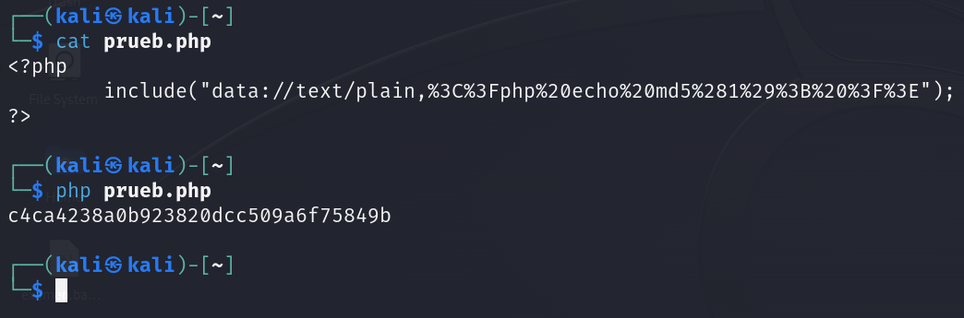
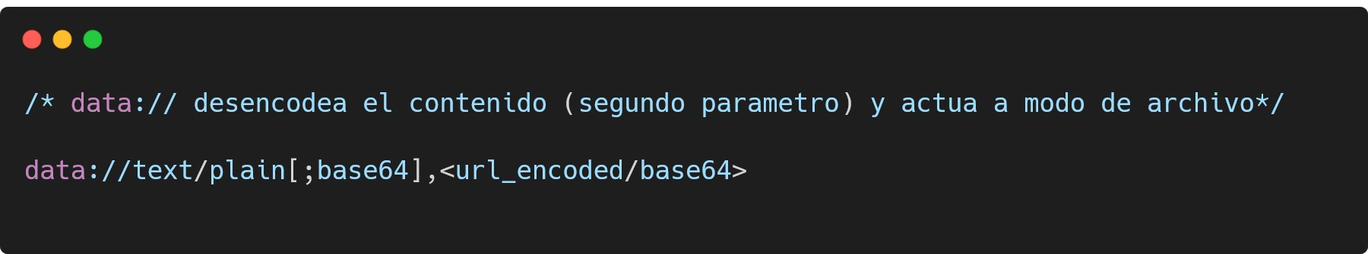
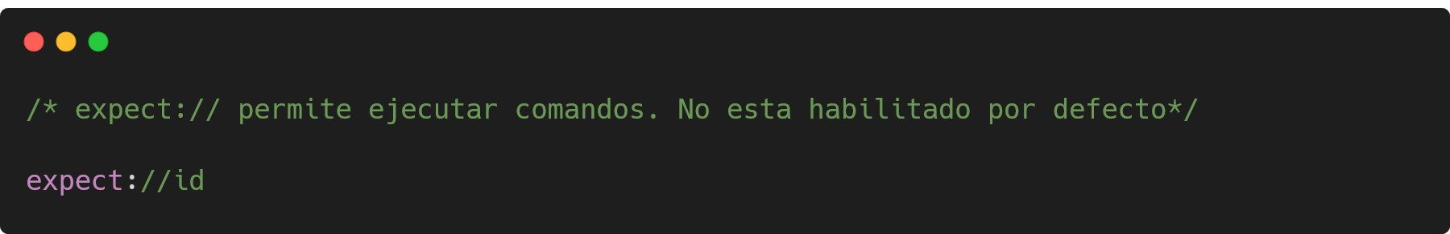
LFI Wrappers
RCE via Wrappers
data://
expect://

Slide 16

LFI
Para mas trucos... HackTricks
https://book.hacktricks.xyz/pentesting-web/file-inclusion
https://book.hacktricks.xyz/pentesting-web/file-inclusion/lfi2rce-via-php-filters

Slide 17
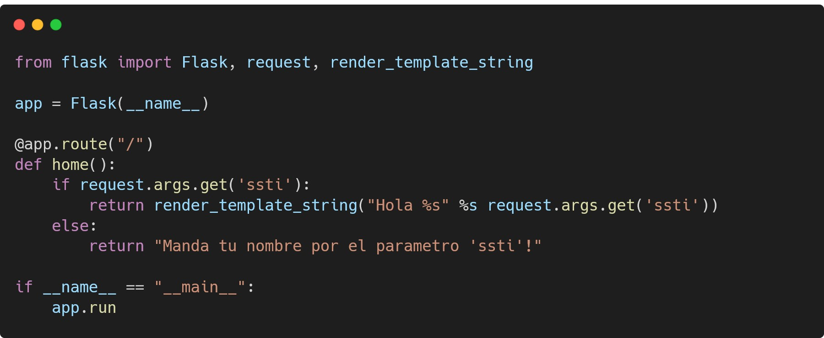
SSTI
Server Side Template Injection
Se da cuando input del usuario sin sanitizar (como siempre xd) se inyecta en una template. Esto permite al atacante ejecutar sintaxis de la template que se ejecuta server-side.
Yo me centraré más en el modelo flask + jinja2.

Slide 18
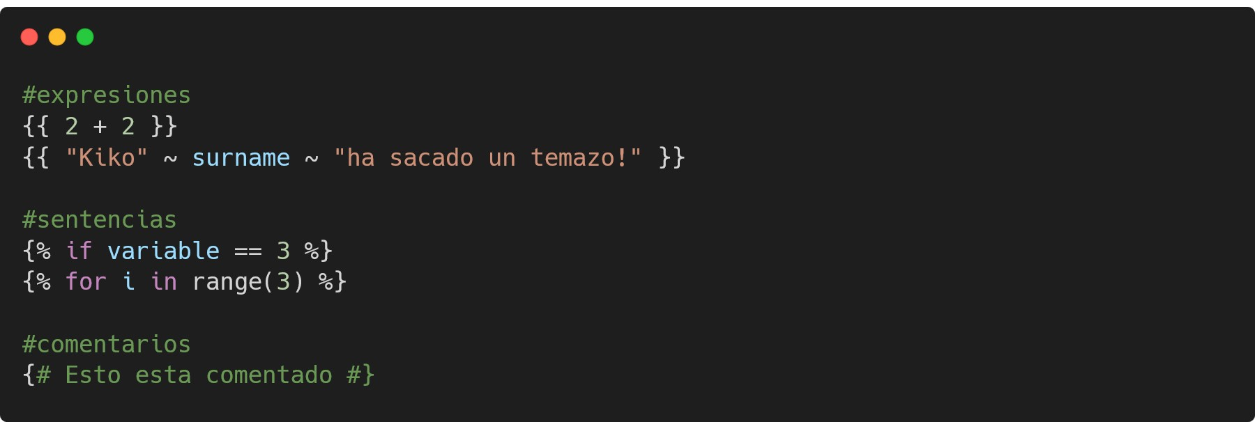
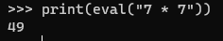
SSTI
Sintaxis de Jinja2
Como se puede observar, ambas las expresiones y las sentencias son prácticamente código en python.
El funcionamiento de las expresiones es prácticamente el mismo que hacer `print(eval("expresión"))` en python.

Slide 19
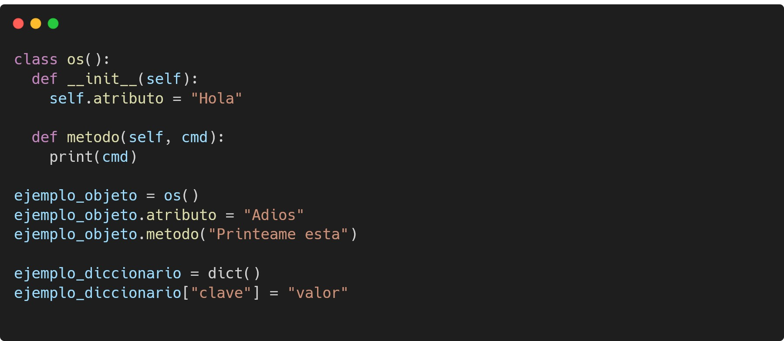
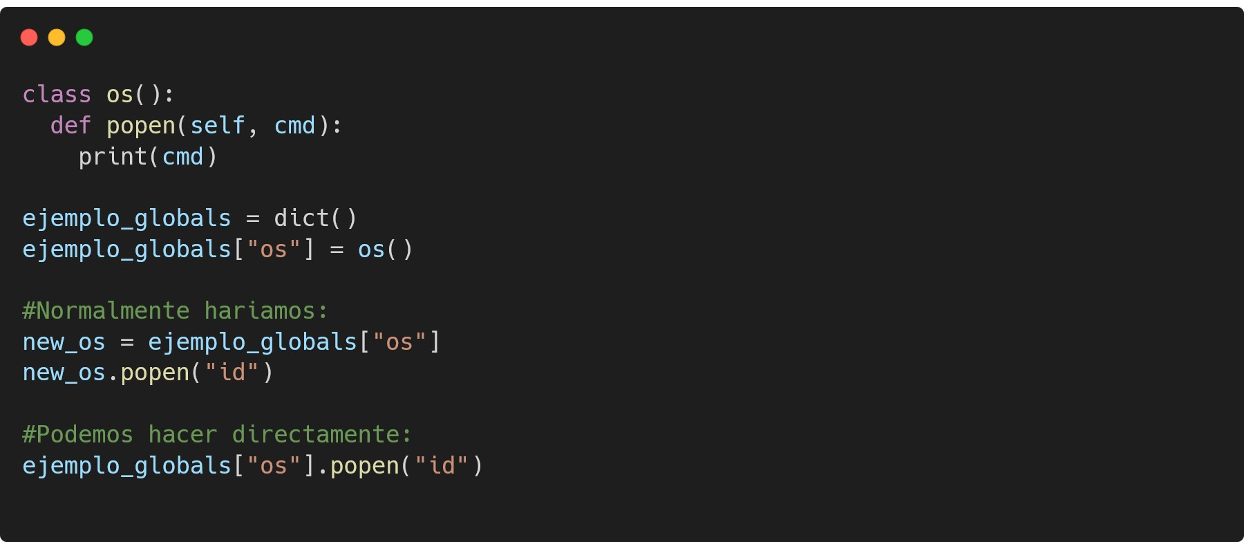
SSTI
Sintaxis Objetos en Python
Existen clases que pueden tener atributos y métodos.
También existen los diccionarios que son estructuras que guardan información de tipo clave-valor.
Todas las clases en Python heredan de Object.
En vez de ir almacenando el contenido en variables, podemos ir accediendo a los atributos/métodos de una clase almacenada en un diccionario

Slide 20

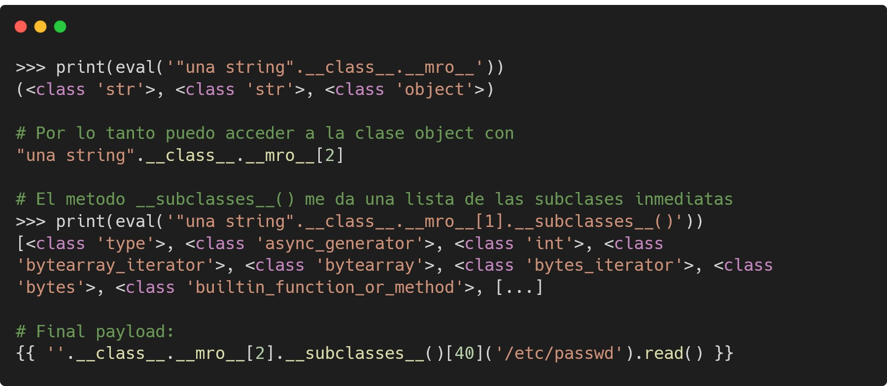
SSTI
Free Alca
Lo que ocurre es que las variables están en el contexto de la template, lo que significa que existen únicamente las clases que se le hayan pasado. Entonces...¿Cómo ejecuto `os.system`?
Saliendo de la sandbox.
Básicamente podemos utilizar atributos especiales para "ir hacia atrás" en la lista de atributos hasta alcanzar el contexto exterior, donde podremos utilizar las clases y métodos de Jinja2 lo que nos dará ejecución de comandos sobre el sistema.

Slide 21
SSTI
Como siempre, os derivo a HackTricks

Slide 22
I. Web (Server-Side Vulns)
Alumno Ciberseguridad

